Slide 1
Книга в медиасреде
г.Красноярск, Советский район,
МАОУ СШ № 156 имени Героя Советского Союза Г.П. Ерофеева
Куратор: Мельник Елена Павловна
Автор проектной идеи:
Галкина Полина Викторовна
Участники команды проектной идеи:
Мушкарина Елена Викторовна
Казлаускайте Татьяна Викторовна
Бикбаева Анастасия Дмитриевна

Slide 2
С целью повышения мотивации обучающихся к чтению, создать банк электронных методических пособий:
подкастов
буктрейлеров
комиксов
по сюжетам литературных произведений школьной программы 5-11 классов.

Slide 3
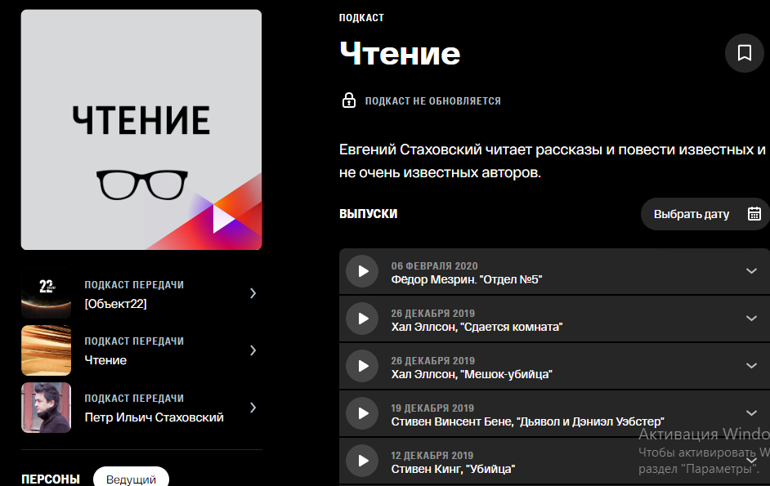

Slide 4
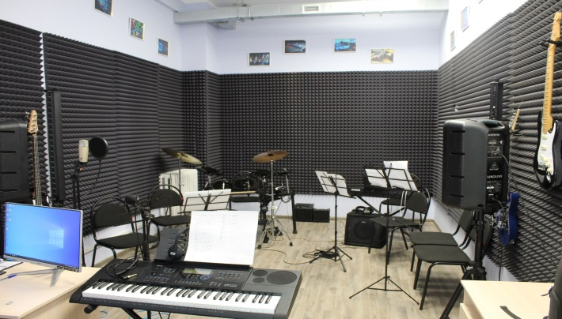
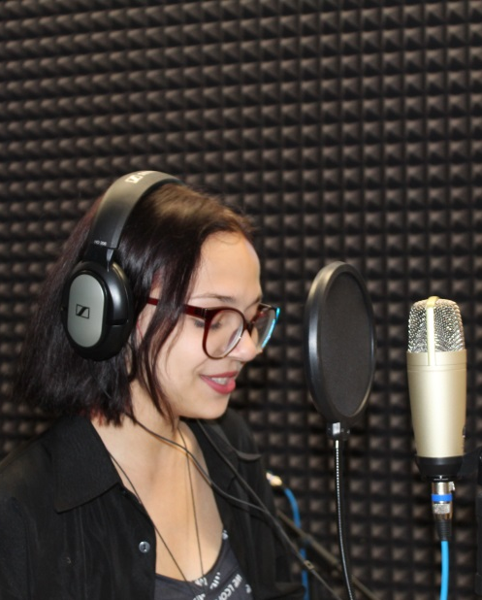
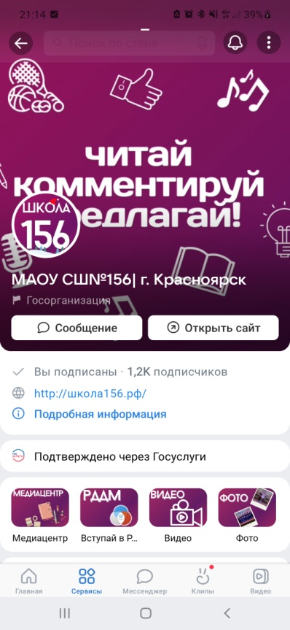
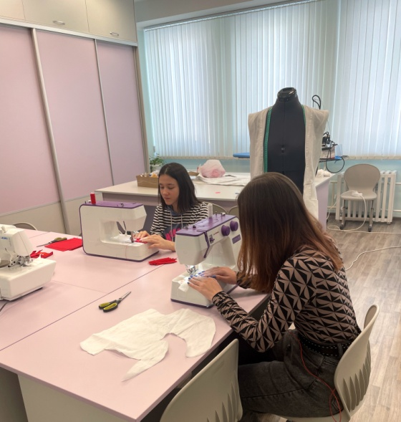
Ожидаемый результат:
Литературная студия «Вдохновение» для учащихся 5-11 классов.
Банк электронных методических пособий облачного хранения с открытым доступом на Яндекс.Диске.
Распространение опыта работы литературной студии через школьную страницу в социальной сети VK.

